Slide 1
盤前報告
2026-10-29 | 2026 德明X富達投資擂台
台股投資競賽 盤前報告 2026-10-29 | 1

Slide 2
今日重點
總資產
879 萬
累積報酬
-12.12%
執行後持股率
95.1%
大盤預測開盤
+0.08%
• 美股前一交易日：費城半導體 +1.75%、那斯達克 +0.27%、標普500 +0.28%、台積電ADR +0.60%、美10年債殖利率 +1.04%。新聞面：美股受聯準會按兵不動激勵齊揚，台股強勁反彈大漲939點重回4萬7千點關卡，股匯同步走高，市場多頭情緒明顯回溫。
• 模型預測加權指數開盤 +0.08%（平盤），開盤後 +0.46%（續強）；樣本外方向命中率 83.5%，誤差區間約 ±0.52%。
台股投資競賽 盤前報告 2026-10-29 | 2

Slide 3
庫存怎麼處理
標的 | 持股 | 損益 | 建議 | 數量 | 限價
6196 帆宣 | 2,150 | -6.74% | 全部出清 | 賣出全部 2 張又 150 股（共 2,150 股） | 586.0
1560 中砂 | 1,091 | -10.20% | 全部出清 | 賣出全部 1 張又 91 股（共 1,091 股） | 904.0
2889 國票金 | 40,416 | +6.61% | 全部出清 | 賣出全部 40 張又 416 股（共 40,416 股） | 16.9
5880 合庫金 | 24,000 | +8.85% | 全部出清 | 賣出全部 24 張（24,000 股） | 28.15
3037 欣興 | 570 | -6.91% | 全部出清 | 賣出全部 570 股（零股） | 1085.0
2845 遠東銀 | 36,071 | +1.39% | 全部出清 | 賣出全部 36 張又 71 股（共 36,071 股） | 13.0
2915 潤泰全 | 7,173 | -0.59% | 全部出清 | 賣出全部 7 張又 173 股（共 7,173 股） | 56.6
6182 合晶 | 1,000 | -9.22% | 全部出清 | 賣出全部 1 張（1,000 股） | 103.5
2103 台橡 | 3,000 | -5.39% | 全部出清 | 賣出全部 3 張（3,000 股） | 27.65
2360 致茂 | 8 | -13.98% | 全部出清 | 賣出全部 8 股（零股） | 2010.0
6213 聯茂 | 1,000 | +7.01% | 加碼 | 加買 319 股（零股），加碼後共 1 張又 319 股（共 1,319 股） | 795.0
3591 艾笛森 | 20,528 | -6.36% | 加碼 | 加買 28 張又 928 股（共 28,928 股），加碼後共 49 張又 456 股（共 49,456 股） | 27.05
2885 元大金 | 1,000 | +2.67% | 加碼 | 加買 7 張又 967 股（共 7,967 股），加碼後共 8 張又 967 股（共 8,967 股） | 73.0
3189 景碩 | 1,639 | -4.54% | 續抱 | 維持 1 張又 639 股（共 1,639 股） | —
台股投資競賽 盤前報告 2026-10-29 | 3

Slide 4
警示提醒（嚴重 3／警告 6）
【嚴重】1560 中砂：已跌破停損價 936.69（目前 914.0）：依紀律全數出場 → 建議賣出 1 張又 91 股（共 1,091 股）（持有 1,091 股的 100%），限價 904.0
【嚴重】6196 帆宣：已跌破停損價 599.23（目前 592.0）：依紀律全數出場 → 建議賣出 2 張又 150 股（共 2,150 股）（持有 2,150 股的 100%），限價 586.0
【嚴重】2360 致茂：已跌破停損價 2069.91（目前 2035.0）：依紀律全數出場 → 建議賣出 8 股（零股）（持有 8 股的 100%），限價 2010.0
【警告】2845 遠東銀：負面新聞：公告受金管會裁罰案；股價偏弱，減碼三分之一 → 建議賣出 12 張又 23 股（共 12,023 股）（持有 36,071 股的 33%），限價 13.0
【警告】6213 聯茂：負面新聞：達公布注意交易資訊標準被列注意股票；股價尚穩，先上調停損 → 停損上調至 711.5
【警告】6182 合晶：負面新聞：董事會決議辦理現金增資發行新股及發行國內第九次與第十次無擔保轉換公司債；股價偏弱，減碼三分之一 → 建議賣出 333 股（零股）（持有 1,000 股的 33%），限價 103.5
【警告】6456 GIS-KY：負面新聞：觸控本業面臨衰退 → 減半買進（4 張又 673 股（共 4,673 股））或等回測支撐
【警告】6213 聯茂：負面新聞：達公布注意交易資訊標準被列注意股票 → 減半買進（159 股（零股））或等回測支撐
台股投資競賽 盤前報告 2026-10-29 | 4

Slide 5
今日漲跌停與原因（漲停 66／跌停 2）
標的 | 產業 | 可能原因
跌停｜6873 泓德能源 | 綠能環保 | 可能原因（新聞）：上市綠能大廠泓德能源董總捲光電弊案遭押！ 公司急開臨時董事會：核心業務進度如常 - Yahoo股市；泓
跌停｜1516 川飛 | 其他 | 可能原因（新聞）：《台北股市》注意股：28日42檔川飛、玉晶光、高力、尖點、中茂等- 上市櫃 - 旺得富理財網；《其他股
漲停｜3189 景碩 | 半導體業 | 可能原因（新聞）：熱門股》明年獲利看俏 景碩站回均線上 - 自由時報；盤中速報 - 景碩(3189)股價拉至漲停，漲停價
漲停｜3443 創意 | 半導體業 | 可能原因（新聞）：創意(3443) 個股概覽 | 個股 - 股市 - CMoney；焦點股》創意：3大CSP大單到手！
漲停｜1815 富喬 | 電子零組件業 | 可能原因（新聞）：富喬：Low DK2出貨放量 下半年動能續強 - 自由時報；【11:34 即時新聞】富喬(1815)亮
漲停｜3105 穩懋 | 半導體業 | 可能原因（新聞）：穩懋(3105) 個股概覽 | 個股 - 股市 - CMoney；【09:03 即時新聞】穩懋(310
漲停｜2368 金像電 | 電子零組件業 | 可能原因（新聞）：金像電(2368) 個股概覽 | 個股 - 股市 - CMoney；金像電 | 2368.TW 股價走
漲停｜3406 玉晶光 | 光電業 | 可能原因（新聞）：玉晶光(3406) 個股概覽 | 個股 - 股市 - CMoney；玉晶光被列注意股！公布第三季自結
漲停｜3006 晶豪科 | 半導體業 | 可能原因（新聞）：盤中速報 - 晶豪科(3006)股價拉至漲停，漲停價275.5元，成交16,146張 - Tradin
漲停｜2455 全新 | 通信網路業 | 可能原因（新聞）：熱門股》處置出關 全新漲停創天價 - 自由時報；【11:01 即時新聞】全新(2455)股價走強靠攏5
台股投資競賽 盤前報告 2026-10-29 | 5

Slide 6
三籃配置：進攻 75%／穩健 25%／ETF 0%
比例如何決定
• 黃燈：灰燈（中性）但出現 1 項風險訊號，先暫停追高 → 進攻籃 80%（已持續 8 個交易日）
• 依據（報酬率第一）：十年回測每次前 20 名 20 日報酬，進攻籃在綠燈 6.0%／灰燈 6.2%／紅燈 3.7%，都高於穩健籃 4.4%／3.8%／2.1%，勝率相近
• 調整 Agent 偵測到 2 項失誤 → 進攻 −5%，待模型修正後再恢復
• 股票內部：進攻籃 75%、穩健籃 25%
• 今日配置（佔股票＋ETF 目標持股）：進攻籃 75%、穩健籃 25%、ETF 籃 0%
• ETF 基準比例 0%（分散個股風險、證交稅 0.1%）
• 今日 ETF 籃比例 0%（佔股票＋ETF 目標持股；基準 0% 已依上述條件調整）
各籃內容
【進攻籃】目標 593 萬，執行後佔總資產 69.4%
• 進攻籃買進：7730 暉盛-創、6456 GIS-KY、3591 艾笛森、6213 聯茂
【穩健籃】目標 198 萬，執行後佔總資產 25.0%
• 穩健籃買進：1736 喬山、6462 神盾、2357 華碩、2885 元大金
【ETF 籃】目標 0 萬，執行後佔總資產 0.0%
• ETF 籃買進：無
• 黃燈：灰燈（中性）但出現 1 項風險訊號，先暫停追高 → 進攻籃 80%（已持續 8 個交易日）；依據（報酬率第一）：十年回測每次前 20 名 20 日報酬，進攻籃在綠燈 6.0%／灰燈 6.2%／紅燈 3.7%，都高於穩健籃 4.4%／3.8%／2.1%，勝率相近；調整 Agent 偵測到 2 項失誤 → 進攻 −5%，待模型修正後再恢復；股票內部：進攻籃 75%、穩健籃 25%；今日配置（佔股票＋ETF 目標持股）：進攻籃 75%、穩健籃 25%、ETF 籃 0%。進攻籃買進：7730 暉盛-創、6456 GIS-KY、3591 艾笛森、6213 聯茂。穩健籃買進：1736 喬山、6462 神盾、2357 華碩、2885 元大金。
台股投資競賽 盤前報告 2026-10-29 | 6

Slide 7
穩健籃候選（收正報酬機率高、回檔小、不追高）
標的 | 產業 | 收正機率 | 預期回檔 | β | 穩健分數 | 訊號
1736 喬山 | 運動休閒 | 66.5% | -5.5% | -0.01 | +0.86 | 買進候選
00915 凱基優選高股息30 | ETF | 75.6% | -4.6% | 0.42 | +0.84 | 買進候選
00900 富邦特選高股息30 | ETF | 63.4% | -4.2% | 0.35 | +0.73 | 買進候選
00731 復華富時高息低波 | ETF | 77.3% | -5.3% | 0.32 | +0.73 | 買進候選
6462 神盾 | 半導體業 | 57.2% | -6.9% | 0.78 | +0.67 | 買進候選
2357 華碩 | 電腦及週邊設備業 | 59.8% | -7.4% | 1.09 | +0.67 | 買進候選
2850 新產 | 金融保險 | 67.5% | -5.7% | 0.13 | +0.66 | 買進候選
00940 元大台灣價值高息 | ETF | 69.8% | -4.6% | 0.49 | +0.66 | 買進候選
2376 技嘉 | 電腦及週邊設備業 | 57.0% | -6.4% | 0.81 | +0.60 | 買進候選
4167 松瑞藥 | 生技醫療業 | 54.9% | -8.6% | -0.05 | +0.58 | 買進候選
0055 元大MSCI金融 | ETF | 72.9% | -7.1% | 0.27 | +0.58 | 買進候選
6913 鴻呈 | 電子零組件業 | 57.0% | -7.5% | 0.48 | +0.58 | 買進候選
台股投資競賽 盤前報告 2026-10-29 | 7

Slide 8
期貨與選擇權：做多 微型臺指期貨 7 口
動作 | 合約 | 口數 | 限價 | 停損 | 保證金 | 最大損失
做多 | TMF202611 | 7 | 47,249 | 45,484 | 245,350 | 123,550
台股投資競賽 盤前報告 2026-10-29 | 8

Slide 9
期貨與選擇權判斷：做多 微型臺指期貨 7 口
依據（模型估計，不是保證）
• 做多理由：方向模型：未來 5 個交易日上漲機率 62.4%（模型估計，不是保證）
• 做多：樣本外 67 次，命中率 64.2%（基準 62.7%），平均每次 +0.88%（已扣成本）
• 主要依據：費半前一晚看多、月線在季線上看多、加權 20 日報酬看空
• 目前累積報酬 -12.11%、距高點回撤 -13.83%、剩 22 個交易日
• 報酬為負或回撤 ≥ 4%：提高機率門檻、放寬每筆風險
• 方向模型：未來 5 個交易日上漲機率 62.4%（模型估計，不是保證）
• 做多：樣本外 67 次，命中率 64.2%（基準 62.7%），平均每次 +0.88%（已扣成本）
• 放空：樣本外交易僅 2 次，少於 20 次，證據不足
台股投資競賽 盤前報告 2026-10-29 | 9

Slide 10
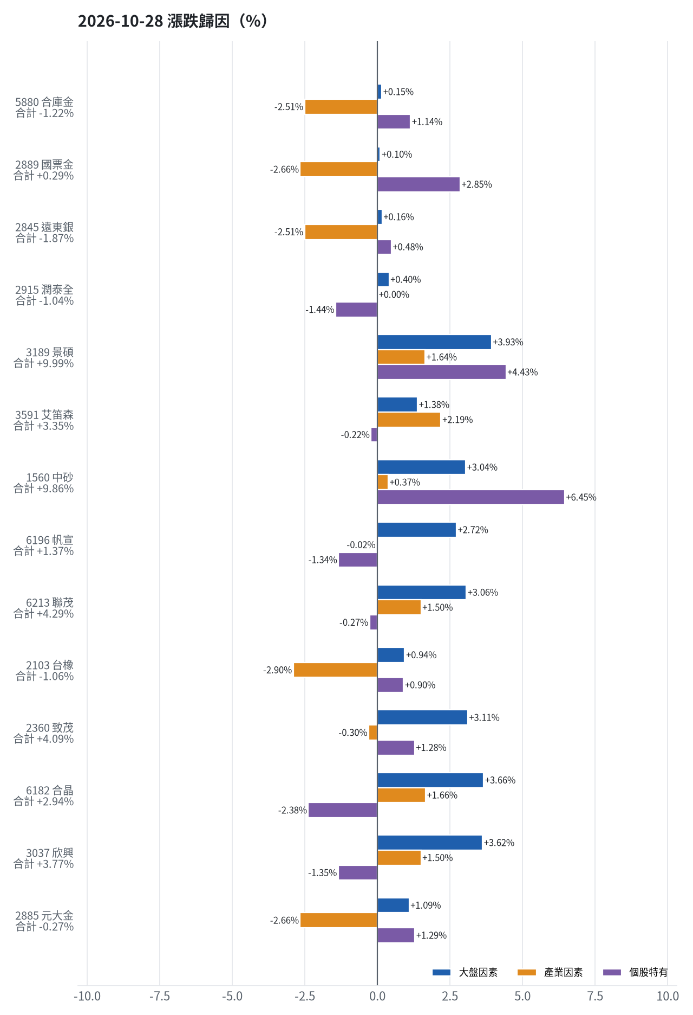
為何今日會漲／會跌（2026-10-28）
• 5880 合庫金：今日下跌 -1.22%（-8,400 元），主因為「產業因素」（-2.51%）
• 2889 國票金：今日上漲 +0.29%（+2,021 元），主因為「個股特有因素」（+2.85%）
• 2845 遠東銀：今日下跌 -1.87%（-9,018 元），主因為「產業因素」（-2.51%）
• 2915 潤泰全：今日下跌 -1.04%（-4,304 元），主因為「個股特有因素」（-1.44%）
• 3189 景碩：今日上漲 +9.99%（+154,066 元），主因為「個股特有因素」（+4.43%）
• 3591 艾笛森：今日上漲 +3.35%（+18,475 元），主因為「產業因素」（+2.19%）
台股投資競賽 盤前報告 2026-10-29 | 10

Slide 11
漲跌歸因明細
標的 | 漲跌 | 損益(元) | 大盤 | 產業 | 個股 | 主因
5880 合庫金 | -1.22% | -8,400 | +0.15% | -2.51% | +1.14% | 產業因素
2889 國票金 | +0.29% | +2,021 | +0.10% | -2.66% | +2.85% | 個股特有因素
2845 遠東銀 | -1.87% | -9,018 | +0.16% | -2.51% | +0.48% | 產業因素
2915 潤泰全 | -1.04% | -4,304 | +0.40% | +0.00% | -1.44% | 個股特有因素
3189 景碩 | +9.99% | +154,066 | +3.93% | +1.64% | +4.43% | 個股特有因素
3591 艾笛森 | +3.35% | +18,475 | +1.38% | +2.19% | -0.22% | 產業因素
1560 中砂 | +9.86% | +89,462 | +3.04% | +0.37% | +6.45% | 個股特有因素
6196 帆宣 | +1.37% | +17,200 | +2.72% | -0.02% | -1.34% | 大盤因素
6213 聯茂 | +4.29% | +32,000 | +3.06% | +1.50% | -0.27% | 大盤因素
2103 台橡 | -1.06% | -900 | +0.94% | -2.90% | +0.90% | 產業因素
2360 致茂 | +4.09% | +640 | +3.11% | -0.30% | +1.28% | 大盤因素
6182 合晶 | +2.94% | +3,000 | +3.66% | +1.66% | -2.38% | 大盤因素
3037 欣興 | +3.77% | +22,800 | +3.62% | +1.50% | -1.35% | 大盤因素
2885 元大金 | -0.27% | -200 | +1.09% | -2.66% | +1.29% | 產業因素
台股投資競賽 盤前報告 2026-10-29 | 11
• 2026-10-28 加權指數 +2.04%。5880 合庫金 今日下跌 -1.22%（-8,400 元），主因為「產業因素」（-2.51%）；2889 國票金 今日上漲 +0.29%（+2,021 元），主因為「個股特有因素」（+2.85%）；2845 遠東銀 今日下跌 -1.87%（-9,018 元），主因為「產業因素」（-2.51%）；2915 潤泰全 今日下跌 -1.04%（-4,304 元），主因為「個股特有因素」（-1.44%）；3189 景碩 今日上漲 +9.99%（+154,066 元），主因為「個股特有因素」（+4.43%）；3591 艾笛森 今日上漲 +3.35%（+18,475 元），主因為「產業因素」（+2.19%）；1560 中砂 今日上漲 +9.86%（+89,462 元），主因為「個股特有因素」（+6.45%）；6196 帆宣 今日上漲 +1.37%（+17,200 元），主因為「大盤因素」（+2.72%）；6213 聯茂 今日上漲 +4.29%（+32,000 元），主因為「大盤因素」（+3.06%）；2103 台橡 今日下跌 -1.06%（-900 元），主因為「產業因素」（-2.90%）；2360 致茂 今日上漲 +4.09%（+640 元），主因為「大盤因素」（+3.11%）；6182 合晶 今日上漲 +2.94%（+3,000 元），主因為「大盤因素」（+3.66%）；3037 欣興 今日上漲 +3.77%（+22,800 元），主因為「大盤因素」（+3.62%）；2885 元大金 今日下跌 -0.27%（-200 元），主因為「產業因素」（-2.66%）

Slide 12
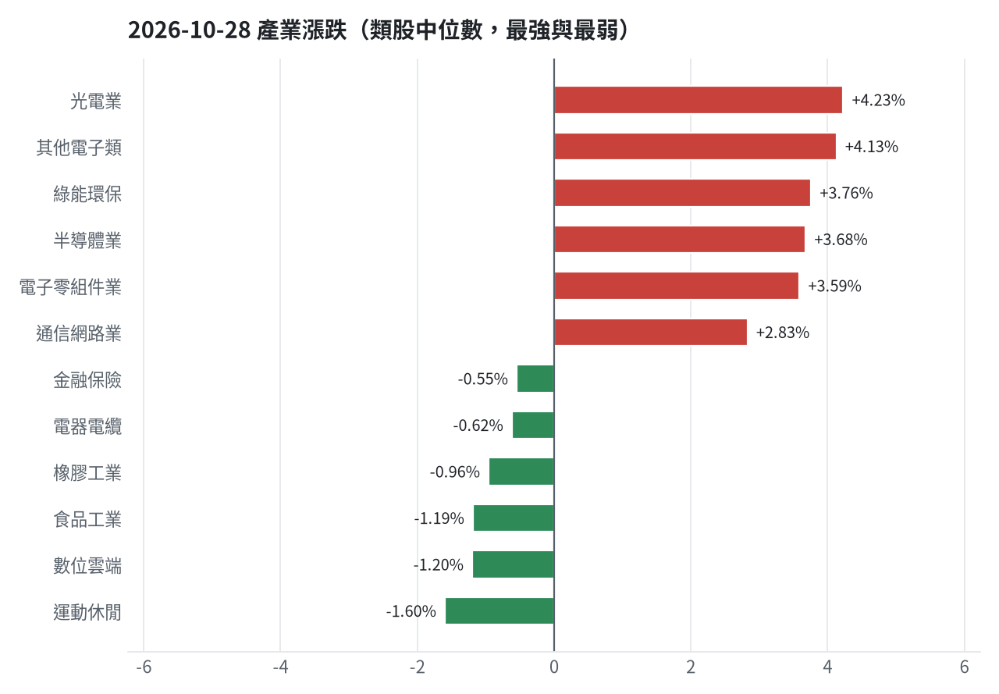
產業強弱
台股投資競賽 盤前報告 2026-10-29 | 12

Slide 13
虧損如何補回
• 累積損益 -1,211,484 元（-12.11%），已實現 -977,655 元；回到初始資金需上漲 13.78%；只有正報酬才列入排名，補回虧損是第一優先；現有持股依模型加權的一個月預期報酬 +5.40%（約 +474,720 元）；進攻籃最佳替換候選：8215 明基材，一個月預期報酬 +13.11%，創新高機率 52.8%；穩健籃最佳替換候選：00731 復華富時高息低波，一個月預期報酬 +4.40%，收正報酬機率 77.3%。2845 遠東銀：獲利換股（已獲利 +6,526 元（+1.39%）先入袋；這檔一個月預期只剩 +1.01%，轉買 00731 復華富時高息低波（預期 +4.40%）扣除換股成本後多 2.80%（門檻 1.0%），且收正報酬機率不低於原標的）；2915 潤泰全：換股（00731 復華富時高息低波 扣除換股成本後的預期報酬比續抱高 1.97%（門檻 1.0%），且收正報酬機率不低於原標的 → 換股補回虧損較快；回收資金依綜合分數配置到買進候選，各檔仍受單一標的與產業上限約束）；2889 國票金：獲利換股（已獲利 +42,867 元（+6.61%）先入袋；這檔一個月預期只剩 +2.47%，轉買 00731 復華富時高息低波（預期 +4.40%）扣除換股成本後多 1.34%（門檻 1.0%），且收正報酬機率不低於原標的）；2360 致茂：停損換股（收盤 2035.0 已跌破停損價 2069.91，依紀律出場；資金轉往評分最高的候選標的）；5880 合庫金：獲利換股（已獲利 +55,505 元（+8.85%）先入袋；這檔一個月預期只剩 +2.64%，轉買 00731 復華富時高息低波（預期 +4.40%）扣除換股成本後多 1.17%（門檻 1.0%），且收正報酬機率不低於原標的）；2885 元大金：續抱（買進第 6 個交易日，未滿 10 個交易日不換股、不因分數小幅轉弱賣出（模型排名每天都會小幅變動，來回換股要付約 0.58% 成本）；跌破停損 67.62 才出場）；1560 中砂：停損換股（收盤 914.0 已跌破停損價 936.69，依紀律出場；資金轉往評分最高的候選標的）；6196 帆宣：停損換股（收盤 592.0 已跌破停損價 599.23，依紀律出場；資金轉往評分最高的候選標的）；2103 台橡：換股（8215 明基材 扣除換股成本後的預期報酬比續抱高 8.88%（門檻 1.0%），且創新高機率不低於原標的 → 換股補回虧損較快；回收資金依綜合分數配置到買進候選，各檔仍受單一標的與產業上限約束）；3037 欣興：換股（8215 明基材 扣除換股成本後的預期報酬比續抱高 7.94%（門檻 1.0%），且創新高機率不低於原標的 → 換股補回虧損較快；回收資金依綜合分數配置到買進候選，各檔仍受單一標的與產業上限約束）；6182 合晶：換股（8215 明基材 扣除換股成本後的預期報酬比續抱高 7.91%（門檻 1.0%），且創新高機率不低於原標的 → 換股補回虧損較快；回收資金依綜合分數配置到買進候選，各檔仍受單一標的與產業上限約束）；3189 景碩：續抱（模型預期仍為正，未觸及停損，換股的預期效益不足以支付換股成本）；6213 聯茂：續抱並可加碼（模型排名仍在全市場前 8%、股價在月線之上、虧損未擴大，權重 8.9% 仍低於上限，可逢回加碼攤低成本）；3591 艾笛森：續抱（模型預期仍為正，未觸及停損，換股的預期效益不足以支付換股成本）
• 累積損益 -1,211,484 元（-12.11%），已實現 -977,655 元
• 回到初始資金需上漲 13.78%；只有正報酬才列入排名，補回虧損是第一優先
• 現有持股依模型加權的一個月預期報酬 +5.40%（約 +474,720 元）
• 進攻籃最佳替換候選：8215 明基材，一個月預期報酬 +13.11%，創新高機率 52.8%
• 穩健籃最佳替換候選：00731 復華富時高息低波，一個月預期報酬 +4.40%，收正報酬機率 77.3%
【獲利換股】2845 遠東銀（+6,526 元）：已獲利 +6,526 元（+1.39%）先入袋；這檔一個月預期只剩 +1.01%，轉買 00731 復華富時高息低波（預期 +4.40%）扣除換股成本後多 2.80%（門檻 1.0%），且收正報酬機率不低於原標的
【換股】2915 潤泰全（-2,453 元）：00731 復華富時高息低波 扣除換股成本後的預期報酬比續抱高 1.97%（門檻 1.0%），且收正報酬機率不低於原標的 → 換股補回虧損較快；回收資金依綜合分數配置到買進候選，各檔仍受單一標的與產業上限約束
【獲利換股】2889 國票金（+42,867 元）：已獲利 +42,867 元（+6.61%）先入袋；這檔一個月預期只剩 +2.47%，轉買 00731 復華富時高息低波（預期 +4.40%）扣除換股成本後多 1.34%（門檻 1.0%），且收正報酬機率不低於原標的
【停損換股】2360 致茂（-2,645 元）：收盤 2035.0 已跌破停損價 2069.91，依紀律出場；資金轉往評分最高的候選標的
【獲利換股】5880 合庫金（+55,505 元）：已獲利 +55,505 元（+8.85%）先入袋；這檔一個月預期只剩 +2.64%，轉買 00731 復華富時高息低波（預期 +4.40%）扣除換股成本後多 1.17%（門檻 1.0%），且收正報酬機率不低於原標的
【續抱】2885 元大金（+1,898 元）：買進第 6 個交易日，未滿 10 個交易日不換股、不因分數小幅轉弱賣出（模型排名每天都會小幅變動，來回換股要付約 0.58% 成本）；跌破停損 67.62 才出場
【停損換股】1560 中砂（-113,273 元）：收盤 914.0 已跌破停損價 936.69，依紀律出場；資金轉往評分最高的候選標的
【停損換股】6196 帆宣（-91,962 元）：收盤 592.0 已跌破停損價 599.23，依紀律出場；資金轉往評分最高的候選標的
【換股】2103 台橡（-4,777 元）：8215 明基材 扣除換股成本後的預期報酬比續抱高 8.88%（門檻 1.0%），且創新高機率不低於原標的 → 換股補回虧損較快；回收資金依綜合分數配置到買進候選，各檔仍受單一標的與產業上限約束
【換股】3037 欣興（-46,560 元）：8215 明基材 扣除換股成本後的預期報酬比續抱高 7.94%（門檻 1.0%），且創新高機率不低於原標的 → 換股補回虧損較快；回收資金依綜合分數配置到買進候選，各檔仍受單一標的與產業上限約束
【換股】6182 合晶（-10,665 元）：8215 明基材 扣除換股成本後的預期報酬比續抱高 7.91%（門檻 1.0%），且創新高機率不低於原標的 → 換股補回虧損較快；回收資金依綜合分數配置到買進候選，各檔仍受單一標的與產業上限約束
【續抱】3189 景碩（-80,743 元）：模型預期仍為正，未觸及停損，換股的預期效益不足以支付換股成本
【續抱並可加碼】6213 聯茂（+50,965 元）：模型排名仍在全市場前 8%、股價在月線之上、虧損未擴大，權重 8.9% 仍低於上限，可逢回加碼攤低成本
【續抱】3591 艾笛森（-37,413 元）：模型預期仍為正，未觸及停損，換股的預期效益不足以支付換股成本
台股投資競賽 盤前報告 2026-10-29 | 13

Slide 14
國際大事對持股的影響
• 聯準會維持利率不變，但市場預期12月升息機率高 → 美國10年債殖利率上升，持股合計預估影響 -956 元（總資產 -0.01%）；AI算力需求推升顯卡價格與記憶體漲價，帶動科技股與相關產業營收成長 → 費城半導體上升，持股合計預估影響 +87,599 元（總資產 +1.00%）；中東戰事加劇市場疑慮，推升國際油價 → 西德州原油上升，持股合計預估影響 -20,020 元（總資產 -0.23%）；專家估中國GDP零成長，消費與投資雙凍 → 中國大型股ETF下降，持股合計預估影響 -14,309 元（總資產 -0.16%）；聯準會維持利率不變，美元走貶 → 美元兌台幣下降，持股合計預估影響 +12,044 元（總資產 +0.14%）；美國司法部質詢輝達收購Hugging Face案，關注AI市場競爭 → 費城半導體下降，持股合計預估影響 -87,599 元（總資產 -1.00%）；中東戰事加劇市場疑慮，推升全球地緣政治風險 → VIX恐慌指數上升，持股合計預估影響 -74,012 元（總資產 -0.84%）；川普稱進口機器人威脅國安，暫不課關稅先展開談判 → VIX恐慌指數上升，持股合計預估影響 -74,012 元（總資產 -0.84%）
• 聯準會維持利率不變，但市場預期12月升息機率高 → 美國10年債殖利率↑：預估 -956 元（-0.01%）
• AI算力需求推升顯卡價格與記憶體漲價，帶動科技股與相關產業營收成長 → 費城半導體↑：預估 +87,599 元（+1.00%）
• 中東戰事加劇市場疑慮，推升國際油價 → 西德州原油↑：預估 -20,020 元（-0.23%）
• 專家估中國GDP零成長，消費與投資雙凍 → 中國大型股ETF↓：預估 -14,309 元（-0.16%）
• 聯準會維持利率不變，美元走貶 → 美元兌台幣↓：預估 +12,044 元（+0.14%）
• 美國司法部質詢輝達收購Hugging Face案，關注AI市場競爭 → 費城半導體↓：預估 -87,599 元（-1.00%）
• 中東戰事加劇市場疑慮，推升全球地緣政治風險 → VIX恐慌指數↑：預估 -74,012 元（-0.84%）
• 川普稱進口機器人威脅國安，暫不課關稅先展開談判 → VIX恐慌指數↑：預估 -74,012 元（-0.84%）
台股投資競賽 盤前報告 2026-10-29 | 14

Slide 15
國際事件：聯準會維持利率不變，但市場預期12月升息機率高
標的 | 敏感度β | 預估影響 | 金額(元) | 後續決策
5880 合庫金 | -0.0349 | -0.14% | -956 | 影響有限，維持原決策
2889 國票金 | -0.0136 | +0.00% | +0 | 歷史相關性 -0.04 未達統計顯著（|r| < 0.125），不列入影響
2845 遠東銀 | -0.0022 | +0.00% | +0 | 歷史相關性 -0.01 未達統計顯著（|r| < 0.125），不列入影響
2915 潤泰全 | -0.0429 | +0.00% | +0 | 歷史相關性 -0.12 未達統計顯著（|r| < 0.125），不列入影響
3189 景碩 | -0.0694 | +0.00% | +0 | 歷史相關性 -0.05 未達統計顯著（|r| < 0.125），不列入影響
3591 艾笛森 | -0.0143 | +0.00% | +0 | 歷史相關性 -0.02 未達統計顯著（|r| < 0.125），不列入影響
1560 中砂 | -0.0056 | +0.00% | +0 | 歷史相關性 -0.01 未達統計顯著（|r| < 0.125），不列入影響
6196 帆宣 | -0.0908 | +0.00% | +0 | 歷史相關性 -0.11 未達統計顯著（|r| < 0.125），不列入影響
6213 聯茂 | -0.0828 | +0.00% | +0 | 歷史相關性 -0.07 未達統計顯著（|r| < 0.125），不列入影響
2103 台橡 | 0.0642 | +0.00% | +0 | 歷史相關性 +0.09 未達統計顯著（|r| < 0.125），不列入影響
2360 致茂 | -0.0948 | +0.00% | +0 | 歷史相關性 -0.09 未達統計顯著（|r| < 0.125），不列入影響
6182 合晶 | -0.1374 | +0.00% | +0 | 歷史相關性 -0.11 未達統計顯著（|r| < 0.125），不列入影響
3037 欣興 | -0.0334 | +0.00% | +0 | 歷史相關性 -0.03 未達統計顯著（|r| < 0.125），不列入影響
2885 元大金 | -0.0447 | +0.00% | +0 | 歷史相關性 -0.10 未達統計顯著（|r| < 0.125），不列入影響
台股投資競賽 盤前報告 2026-10-29 | 15

Slide 16
國際事件：AI算力需求推升顯卡價格與記憶體漲價，帶動科技股與相關產
標的 | 敏感度β | 預估影響 | 金額(元) | 後續決策
5880 合庫金 | 0.0366 | +0.00% | +0 | 歷史相關性 +0.11 未達統計顯著（|r| < 0.125），不列入影響
2889 國票金 | 0.0649 | +0.19% | +1,313 | 影響有限，維持原決策
2845 遠東銀 | 0.0333 | +0.00% | +0 | 歷史相關性 +0.10 未達統計顯著（|r| < 0.125），不列入影響
2915 潤泰全 | 0.0663 | +0.19% | +780 | 影響有限，維持原決策
3189 景碩 | 0.5488 | +1.57% | +26,633 | 有利：支持續抱；若一個月模型仍在前段班，可作為加碼依據
3591 艾笛森 | 0.1757 | +0.51% | +2,811 | 有利：支持續抱；若一個月模型仍在前段班，可作為加碼依據
1560 中砂 | 0.4423 | +1.26% | +12,564 | 有利：支持續抱；若一個月模型仍在前段班，可作為加碼依據
6196 帆宣 | 0.4824 | +1.38% | +17,565 | 有利：支持續抱；若一個月模型仍在前段班，可作為加碼依據
6213 聯茂 | 0.4325 | +1.23% | +9,569 | 有利：支持續抱；若一個月模型仍在前段班，可作為加碼依據
2103 台橡 | 0.1302 | +0.00% | +0 | 歷史相關性 +0.12 未達統計顯著（|r| < 0.125），不列入影響
2360 致茂 | 0.6516 | +1.86% | +303 | 有利：支持續抱；若一個月模型仍在前段班，可作為加碼依據
6182 合晶 | 0.5743 | +1.64% | +1,722 | 有利：支持續抱；若一個月模型仍在前段班，可作為加碼依據
3037 欣興 | 0.7748 | +2.21% | +13,857 | 有利：支持續抱；若一個月模型仍在前段班，可作為加碼依據
2885 元大金 | 0.2309 | +0.66% | +482 | 有利：支持續抱；若一個月模型仍在前段班，可作為加碼依據
台股投資競賽 盤前報告 2026-10-29 | 16

Slide 17
國際事件：中東戰事加劇市場疑慮，推升國際油價
標的 | 敏感度β | 預估影響 | 金額(元) | 後續決策
5880 合庫金 | -0.0225 | +0.00% | +0 | 歷史相關性 -0.08 未達統計顯著（|r| < 0.125），不列入影響
2889 國票金 | -0.0201 | +0.00% | +0 | 歷史相關性 -0.05 未達統計顯著（|r| < 0.125），不列入影響
2845 遠東銀 | -0.0224 | +0.00% | +0 | 歷史相關性 -0.08 未達統計顯著（|r| < 0.125），不列入影響
2915 潤泰全 | -0.0099 | +0.00% | +0 | 歷史相關性 -0.02 未達統計顯著（|r| < 0.125），不列入影響
3189 景碩 | -0.1133 | +0.00% | +0 | 歷史相關性 -0.07 未達統計顯著（|r| < 0.125），不列入影響
3591 艾笛森 | -0.1487 | -0.50% | -2,756 | 輕度不利：列入觀察，暫不調整部位
1560 中砂 | -0.1189 | +0.00% | +0 | 歷史相關性 -0.11 未達統計顯著（|r| < 0.125），不列入影響
6196 帆宣 | -0.2392 | -0.82% | -10,437 | 輕度不利：列入觀察，暫不調整部位
6213 聯茂 | -0.2262 | -0.78% | -6,068 | 輕度不利：列入觀察，暫不調整部位
2103 台橡 | 0.1262 | +0.43% | +361 | 有利：支持續抱；若一個月模型仍在前段班，可作為加碼依據
2360 致茂 | -0.162 | -0.55% | -90 | 輕度不利：列入觀察，暫不調整部位
6182 合晶 | -0.2346 | -0.80% | -840 | 輕度不利：列入觀察，暫不調整部位
3037 欣興 | -0.1417 | +0.00% | +0 | 歷史相關性 -0.10 未達統計顯著（|r| < 0.125），不列入影響
2885 元大金 | -0.0752 | -0.26% | -190 | 影響有限，維持原決策
台股投資競賽 盤前報告 2026-10-29 | 17

Slide 18
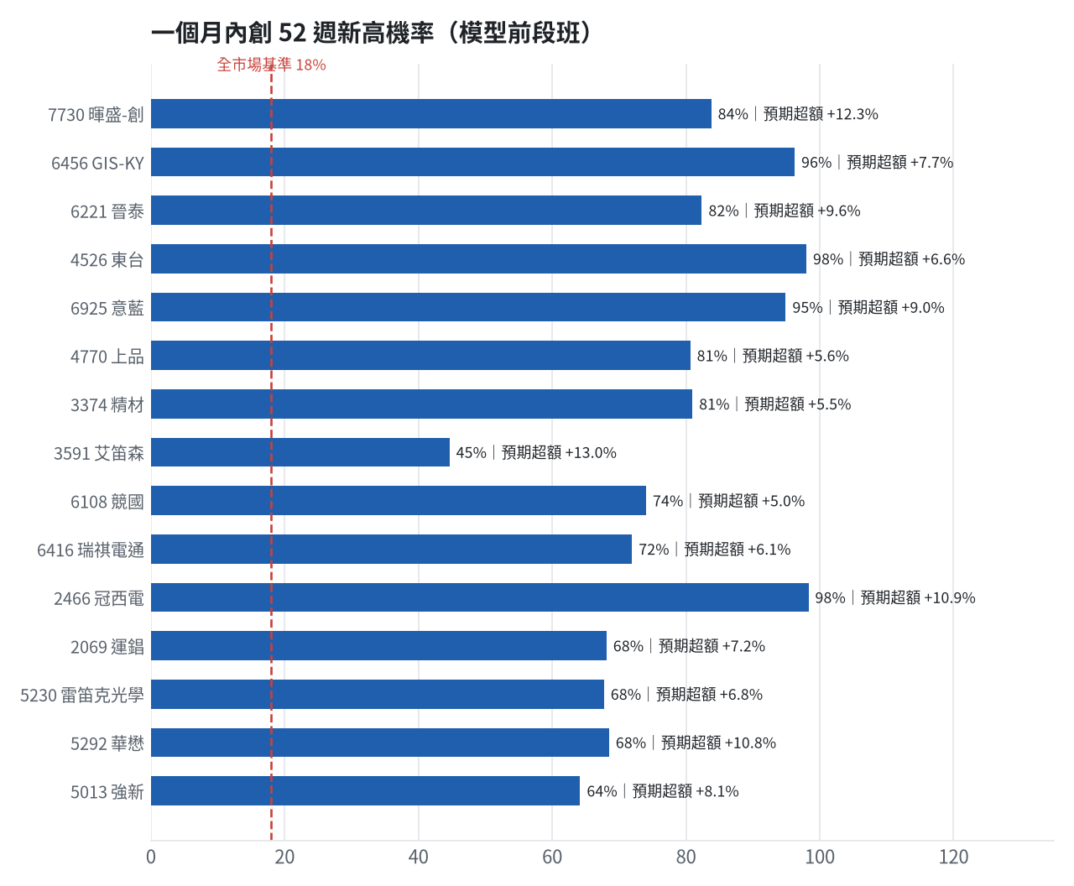
全市場一個月創新高潛力
• 掃描 710 檔上市櫃股票與 ETF
• 全市場基準創新高率 18.0%
• 模型：梯度提升樹，滾動時間外驗證
台股投資競賽 盤前報告 2026-10-29 | 18

Slide 19
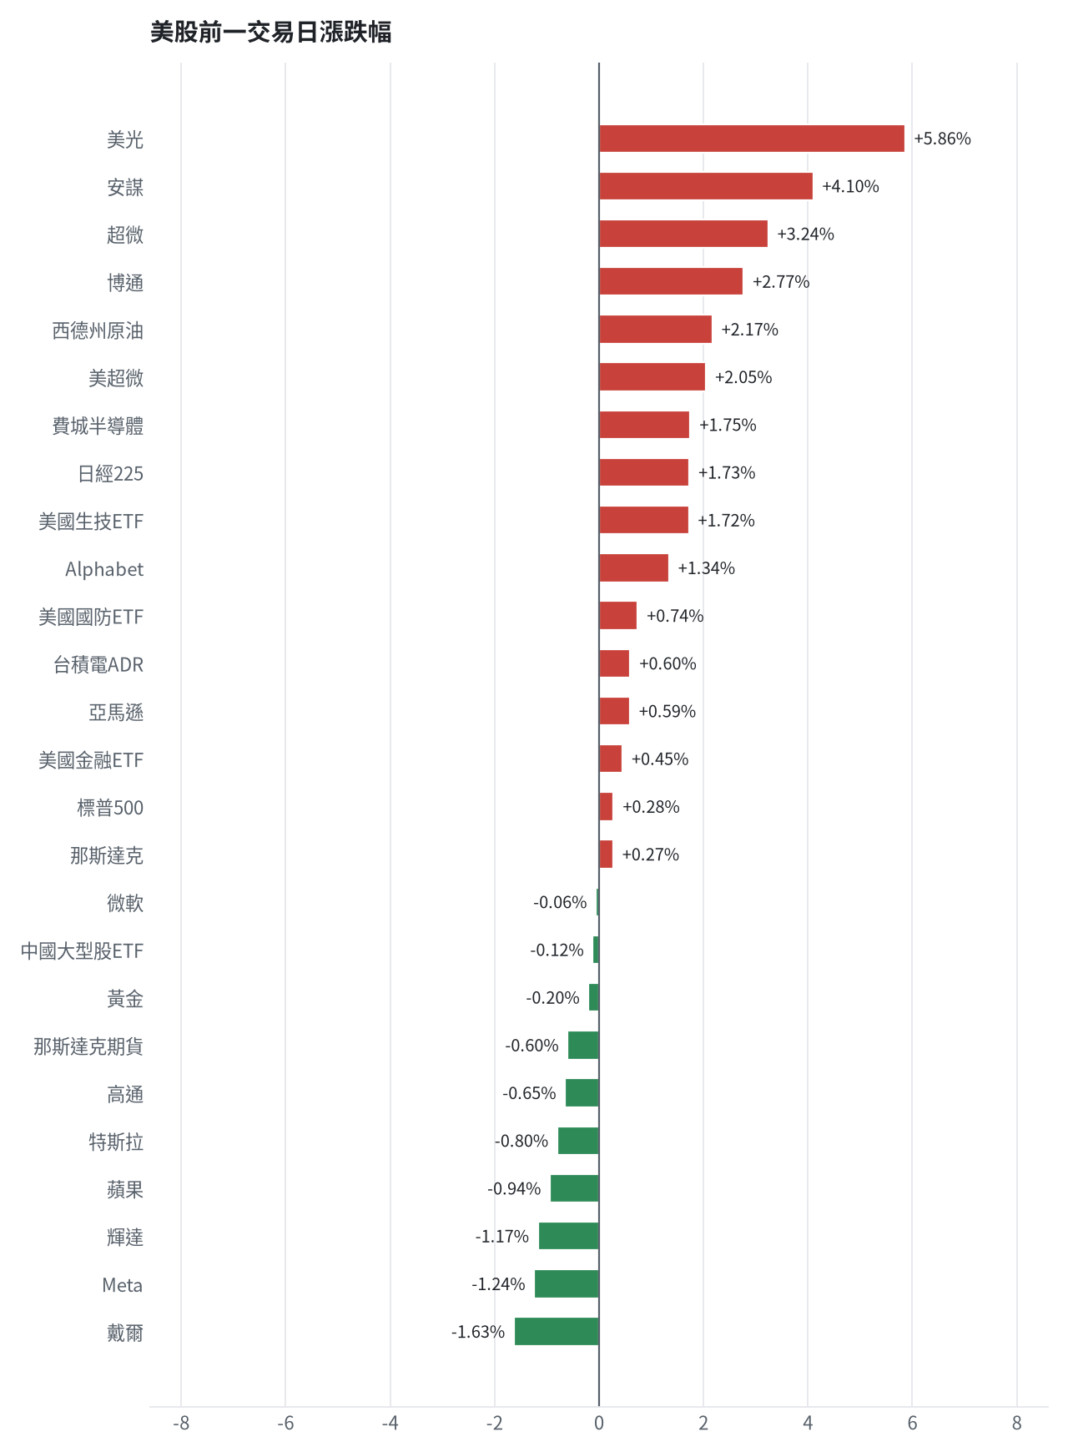
美股隔夜表現
台股投資競賽 盤前報告 2026-10-29 | 19

Slide 20
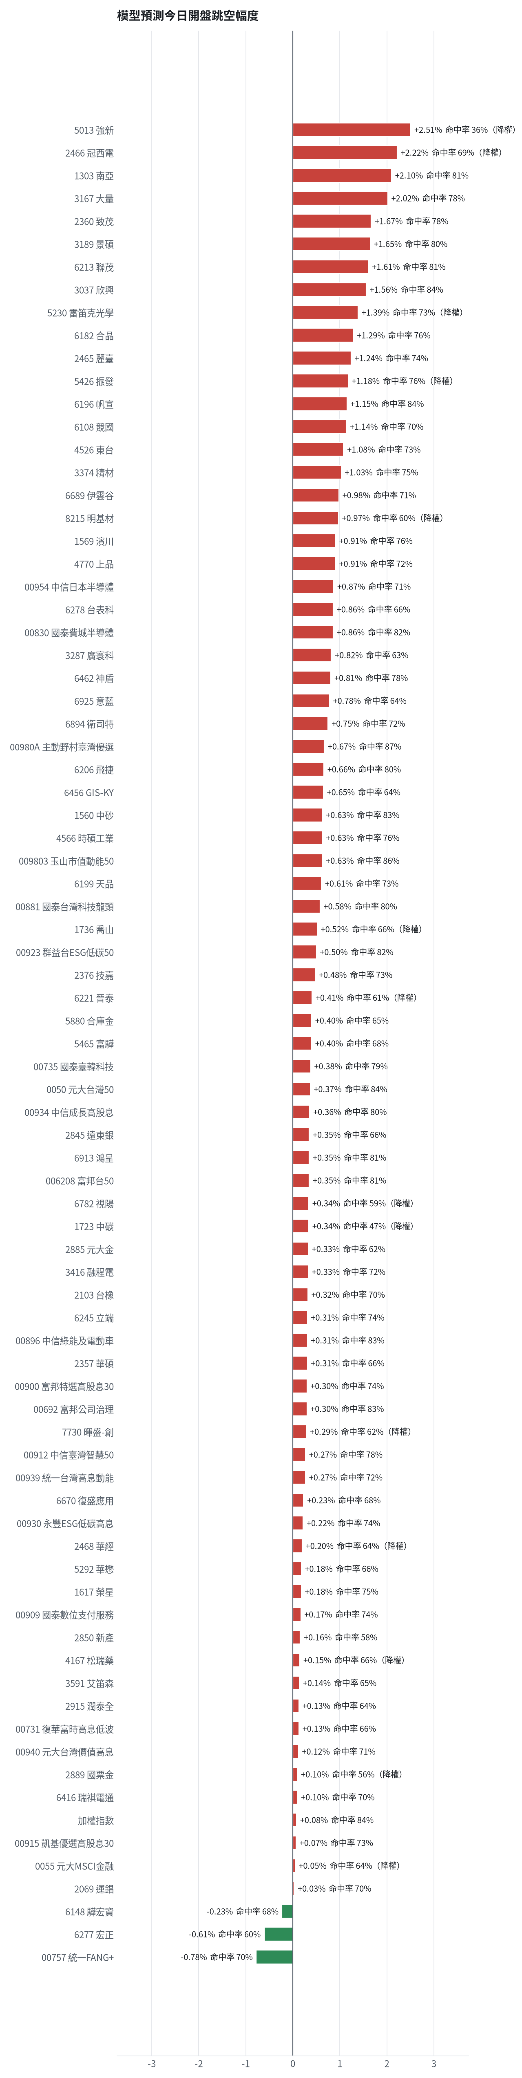
台股開盤預測（美股 → 台股）
• Ridge 迴歸：費半、那指期、台積電 ADR、VIX、匯率、產業對應美股
• 命中率＝樣本外方向命中率
• 低於 55% 或不如基準者降權
台股投資競賽 盤前報告 2026-10-29 | 20

Slide 21
交易建議總表
動作 | 標的 | 數量 | 限價 | 停損 | 金額 | 權重
賣出 | 穩健｜5880 合庫金 | 24 張 | 28.15 | - | 682,800 | -
賣出 | 穩健｜2889 國票金 | 40 張+416股 | 16.9 | - | 691,114 | -
賣出 | 穩健｜2845 遠東銀 | 36 張+71股 | 13.0 | - | 474,334 | -
賣出 | 穩健｜2915 潤泰全 | 7 張+173股 | 56.6 | - | 410,296 | -
賣出 | 進攻｜1560 中砂 | 1 張+91股 | 904.0 | - | 997,174 | -
賣出 | 進攻｜6196 帆宣 | 2 張+150股 | 586.0 | - | 1,272,800 | -
賣出 | 進攻｜2103 台橡 | 3 張 | 27.65 | - | 83,850 | -
賣出 | 穩健｜2360 致茂 | 0 張+8股 | 2010.0 | - | 16,280 | -
賣出 | 進攻｜6182 合晶 | 1 張 | 103.5 | - | 105,000 | -
賣出 | 進攻｜3037 欣興 | 0 張+570股 | 1085.0 | - | 627,000 | -
買進 | 穩健｜1736 喬山 | 3 張+767股 | 120.5 | 113.0 | 453,924 | 5.2%
買進 | 穩健｜6462 神盾 | 4 張+263股 | 99.0 | 92.0 | 422,037 | 4.8%
買進 | 穩健｜2357 華碩 | 0 張+674股 | 988.0 | 928.0 | 665,912 | 7.6%
買進 | 穩健｜2885 元大金 | 7 張+967股 | 73.0 | 68.8 | 581,591 | 6.6%
台股投資競賽 盤前報告 2026-10-29 | 21

Slide 22
賣出 5880 合庫金｜24 張
賣出原因
• 換股計畫 → 獲利換股：已獲利 +55,505 元（+8.85%）先入袋；這檔一個月預期只剩 +2.64%，轉買 00731 復華富時高息低波（預期 +4.40%）扣除換股成本後多 1.17%（門檻 1.0%），且收正報酬機率不低於原標的
為何賣這個股數
• 全數賣出 24 張（24,000 股），回收資金約 682,800 元，依分數重新配置到同一籃的買進候選（最佳替換標的 00731 復華富時高息低波，實際買進股數受單一標的與產業上限約束，見買進明細）；部分換股會讓兩檔都表現平庸，因此一次換完
• 賣出後剩餘 0 股
台股投資競賽 盤前報告 2026-10-29 | 22

Slide 23
賣出 2889 國票金｜40 張 + 416 股
賣出原因
• 換股計畫 → 獲利換股：已獲利 +42,867 元（+6.61%）先入袋；這檔一個月預期只剩 +2.47%，轉買 00731 復華富時高息低波（預期 +4.40%）扣除換股成本後多 1.34%（門檻 1.0%），且收正報酬機率不低於原標的
為何賣這個股數
• 全數賣出 40 張又 416 股（共 40,416 股），回收資金約 691,114 元，依分數重新配置到同一籃的買進候選（最佳替換標的 00731 復華富時高息低波，實際買進股數受單一標的與產業上限約束，見買進明細）；部分換股會讓兩檔都表現平庸，因此一次換完
• 賣出後剩餘 0 股
台股投資競賽 盤前報告 2026-10-29 | 23

Slide 24
賣出 2845 遠東銀｜36 張 + 71 股
賣出原因
• 換股計畫 → 獲利換股：已獲利 +6,526 元（+1.39%）先入袋；這檔一個月預期只剩 +1.01%，轉買 00731 復華富時高息低波（預期 +4.40%）扣除換股成本後多 2.80%（門檻 1.0%），且收正報酬機率不低於原標的；同時風險警示：負面新聞：公告受金管會裁罰案；股價偏弱，減碼三分之一；法人近 5 日賣超 3,347 張，籌碼轉弱
為何賣這個股數
• 全數賣出 36 張又 71 股（共 36,071 股），回收資金約 474,334 元，依分數重新配置到同一籃的買進候選（最佳替換標的 00731 復華富時高息低波，實際買進股數受單一標的與產業上限約束，見買進明細）；部分換股會讓兩檔都表現平庸，因此一次換完
• 賣出後剩餘 0 股
台股投資競賽 盤前報告 2026-10-29 | 24

Slide 25
賣出 2915 潤泰全｜7 張 + 173 股
賣出原因
• 虧損補回計畫 → 換股：00731 復華富時高息低波 扣除換股成本後的預期報酬比續抱高 1.97%（門檻 1.0%），且收正報酬機率不低於原標的 → 換股補回虧損較快；回收資金依綜合分數配置到買進候選，各檔仍受單一標的與產業上限約束
為何賣這個股數
• 全數賣出 7 張又 173 股（共 7,173 股），回收資金約 410,296 元，依分數重新配置到同一籃的買進候選（最佳替換標的 00731 復華富時高息低波，實際買進股數受單一標的與產業上限約束，見買進明細）；部分換股會讓兩檔都表現平庸，因此一次換完
• 賣出後剩餘 0 股
台股投資競賽 盤前報告 2026-10-29 | 25

Slide 26
賣出 1560 中砂｜1 張 + 91 股
賣出原因
• 觸發停損：收盤 914.00 元 ≤ 停損價 936.69 元（成本 1017.82 元，損益 -10.20%）；同時風險警示：已跌破停損價 936.69（目前 914.0）：依紀律全數出場；法人近 5 日賣超 863 張，籌碼轉弱
為何賣這個股數
• 停損一律全數出場，避免虧損擴大；紀律優先於預測
• 賣出後剩餘 0 股
台股投資競賽 盤前報告 2026-10-29 | 26

Slide 27
賣出 6196 帆宣｜2 張 + 150 股
賣出原因
• 觸發停損：收盤 592.00 元 ≤ 停損價 599.23 元（成本 634.77 元，損益 -6.74%）；同時風險警示：已跌破停損價 599.23（目前 592.0）：依紀律全數出場
為何賣這個股數
• 停損一律全數出場，避免虧損擴大；紀律優先於預測
• 賣出後剩餘 0 股
台股投資競賽 盤前報告 2026-10-29 | 27

Slide 28
賣出 2103 台橡｜3 張
賣出原因
• 虧損補回計畫 → 換股：8215 明基材 扣除換股成本後的預期報酬比續抱高 8.88%（門檻 1.0%），且創新高機率不低於原標的 → 換股補回虧損較快；回收資金依綜合分數配置到買進候選，各檔仍受單一標的與產業上限約束
為何賣這個股數
• 全數賣出 3 張（3,000 股），回收資金約 83,850 元，依分數重新配置到同一籃的買進候選（最佳替換標的 8215 明基材，實際買進股數受單一標的與產業上限約束，見買進明細）；部分換股會讓兩檔都表現平庸，因此一次換完
• 賣出後剩餘 0 股
台股投資競賽 盤前報告 2026-10-29 | 28

Slide 29
賣出 2360 致茂｜0 張 + 8 股
賣出原因
• 觸發停損：收盤 2035.00 元 ≤ 停損價 2069.91 元（成本 2365.62 元，損益 -13.98%）；同時風險警示：已跌破停損價 2069.91（目前 2035.0）：依紀律全數出場；負面新聞：董事會決議辦理現金增資發行普通股參與發行海外存託憑證；股價偏弱，減碼三分之一
為何賣這個股數
• 停損一律全數出場，避免虧損擴大；紀律優先於預測
• 賣出後剩餘 0 股
台股投資競賽 盤前報告 2026-10-29 | 29

Slide 30
賣出 6182 合晶｜1 張
賣出原因
• 虧損補回計畫 → 換股：8215 明基材 扣除換股成本後的預期報酬比續抱高 7.91%（門檻 1.0%），且創新高機率不低於原標的 → 換股補回虧損較快；回收資金依綜合分數配置到買進候選，各檔仍受單一標的與產業上限約束；同時風險警示：負面新聞：董事會決議辦理現金增資發行新股及發行國內第九次與第十次無擔保轉換公司債；股價偏弱，減碼三分之一
為何賣這個股數
• 全數賣出 1 張（1,000 股），回收資金約 105,000 元，依分數重新配置到同一籃的買進候選（最佳替換標的 8215 明基材，實際買進股數受單一標的與產業上限約束，見買進明細）；部分換股會讓兩檔都表現平庸，因此一次換完
• 賣出後剩餘 0 股
台股投資競賽 盤前報告 2026-10-29 | 30

Slide 31
賣出 3037 欣興｜0 張 + 570 股
賣出原因
• 虧損補回計畫 → 換股：8215 明基材 扣除換股成本後的預期報酬比續抱高 7.94%（門檻 1.0%），且創新高機率不低於原標的 → 換股補回虧損較快；回收資金依綜合分數配置到買進候選，各檔仍受單一標的與產業上限約束
為何賣這個股數
• 全數賣出 570 股（零股），回收資金約 627,000 元，依分數重新配置到同一籃的買進候選（最佳替換標的 8215 明基材，實際買進股數受單一標的與產業上限約束，見買進明細）；部分換股會讓兩檔都表現平庸，因此一次換完
• 賣出後剩餘 0 股
台股投資競賽 盤前報告 2026-10-29 | 31

Slide 32
買進【穩健籃】1736 喬山｜3 張 + 767 股｜限價 120.5
• 買進 喬山 3,767 股，限價 120.5，停損 113.0。
為何選擇這檔
【穩健籃】穩健分數 +0.86 達門檻（+0.20）；一個月收正報酬機率 66.5%、預期最大回檔 -5.5%，且未過熱
• 穩健模型：未來一個月收正報酬機率 66.5%（全市場基準 51.9%），預期最大回檔 -5.5%（回檔幅度排名全市場最小的前 7%）
• 持有到比賽結束（約 40 個交易日）：收正報酬機率 70.2%、預期報酬 +12.2%（模型估計，不是保證）
• 風險：60 日 β = -0.01（大盤漲跌 1% 時約變動 -0.01%），日波動 1.49%
為何是這個股數
• 籃子配置：穩健籃佔目標持股 25% → 目標金額 1,977,416 元（已持有 73,000 元）
• 風險預算：總資產 8,788,516 元 × 每筆風險 0.8% × 信心係數 1.50（由穩健分數 +0.86 換算）= 105,462 元
• 停損距離：取 2×ATR14 = 7.21 與距 10 日低點 120.00 的距離 0.50 之較大者 = 7.21 元（進場 120.50 → 停損 113.00 元，6.0%）
• 風險法可買股數 = 105,462 ÷ 7.21 = 14,619 股
• 受「流動性上限（20 日均量 440 張 × 2%）」限制，下修至 8,807 股
• 穩健籃合計超過籃子上限，等比例下修 5,039 股
• 進場價：穩健籃不追價：限價取預測開盤價 121.12 與前一日收盤 120.5 的較低者 = 120.5
• 取整後：3 張又 767 股（共 3,767 股），金額約 453,924 元，佔總資產 5.2%
多買／少買原因
【多買】穩健分數 +0.86 高，信心係數 1.50 ≥ 1 放大部位
【多買】日均波動（ATR）3.0%，波動溫和 → 可承擔較多股數
【多買】一個月收正報酬機率 66.5%，可提高「正報酬晉級」機率
【少買】成交量不足，為避免衝擊價格而少買
【少買】預期最大回檔 -5.5%，下檔風險偏大
出場計畫（賣出條件與張數）
• 停損：收盤跌破 113.00 元全數賣出 3 張又 767 股（共 3,767 股）
• 訊號轉弱（穩健分數 ≤ -0.30）先減碼一半
• 結單轉股：持有滿 10 個交易日後，綜合排名出現扣成本後預期多 1% 以上的股票就全部賣出換股；獲利已達 10% 時多 2% 就可以當天換
台股投資競賽 盤前報告 2026-10-29 | 32

Slide 33
買進【穩健籃】6462 神盾｜4 張 + 263 股｜限價 99.0
• 買進 神盾 4,263 股，限價 99.0，停損 92.0。
為何選擇這檔
【穩健籃】穩健分數 +0.67 達門檻（+0.20）；一個月收正報酬機率 57.2%、預期最大回檔 -6.9%，且未過熱
• 穩健模型：未來一個月收正報酬機率 57.2%（全市場基準 51.9%），預期最大回檔 -6.9%（回檔幅度排名全市場最小的前 15%）
• 持有到比賽結束（約 40 個交易日）：收正報酬機率 60.7%、預期報酬 +13.3%（模型估計，不是保證）
• 風險：60 日 β = 0.78（大盤漲跌 1% 時約變動 0.78%），日波動 1.98%
為何是這個股數
• 籃子配置：穩健籃佔目標持股 25% → 目標金額 1,977,416 元（已持有 73,000 元）
• 風險預算：總資產 8,788,516 元 × 每筆風險 0.8% × 信心係數 1.34（由穩健分數 +0.67 換算）= 94,125 元
• 停損距離：取 2×ATR14 = 5.83 與距 10 日低點 92.10 的距離 6.90 之較大者 = 6.90 元（進場 99.00 → 停損 92.00 元，7.0%）
• 風險法可買股數 = 94,125 ÷ 6.90 = 13,641 股
• 受「流動性上限（20 日均量 498 張 × 2%）」限制，下修至 9,965 股
• 穩健籃合計超過籃子上限，等比例下修 5,701 股
• 進場價：穩健籃不追價：限價取預測開盤價 99.8 與前一日收盤 99.0 的較低者 = 99.0
• 取整後：4 張又 263 股（共 4,263 股），金額約 422,037 元，佔總資產 4.8%
多買／少買原因
【多買】穩健分數 +0.67 高，信心係數 1.34 ≥ 1 放大部位
【多買】日均波動（ATR）2.9%，波動溫和 → 可承擔較多股數
【少買】成交量不足，為避免衝擊價格而少買
【少買】一個月收正報酬機率 57.2%，勝率普通
【少買】預期最大回檔 -6.9%，下檔風險偏大
【少買】月營收年減 -0.3%，基本面偏弱
出場計畫（賣出條件與張數）
• 停損：收盤跌破 92.00 元全數賣出 4 張又 263 股（共 4,263 股）
• 訊號轉弱（穩健分數 ≤ -0.30）先減碼一半
• 結單轉股：持有滿 10 個交易日後，綜合排名出現扣成本後預期多 1% 以上的股票就全部賣出換股；獲利已達 10% 時多 2% 就可以當天換
台股投資競賽 盤前報告 2026-10-29 | 33

Slide 34
買進【穩健籃】2357 華碩｜0 張 + 674 股｜限價 988.0
• 買進 華碩 674 股，限價 988.0，停損 928.0。
為何選擇這檔
【穩健籃】穩健分數 +0.67 達門檻（+0.20）；一個月收正報酬機率 59.8%、預期最大回檔 -7.4%，且未過熱
• 穩健模型：未來一個月收正報酬機率 59.8%（全市場基準 51.9%），預期最大回檔 -7.4%（回檔幅度排名全市場最小的前 19%）
• 持有到比賽結束（約 40 個交易日）：收正報酬機率 69.1%、預期報酬 +6.6%（模型估計，不是保證）
• 風險：60 日 β = 1.09（大盤漲跌 1% 時約變動 1.09%），日波動 1.81%
為何是這個股數
• 籃子配置：穩健籃佔目標持股 25% → 目標金額 1,977,416 元（已持有 73,000 元）
• 風險預算：總資產 8,788,516 元 × 每筆風險 0.8% × 信心係數 1.33（由穩健分數 +0.67 換算）= 93,686 元
• 停損距離：取 2×ATR14 = 59.43 與距 10 日低點 946.00 的距離 42.00 之較大者 = 59.43 元（進場 988.00 → 停損 928.00 元，6.0%）
• 風險法可買股數 = 93,686 ÷ 59.43 = 1,576 股
• 穩健籃合計超過籃子上限，等比例下修 902 股
• 進場價：穩健籃不追價：限價取預測開盤價 991.02 與前一日收盤 988.0 的較低者 = 988.0
• 取整後：674 股（零股），金額約 665,912 元，佔總資產 7.6%
多買／少買原因
【多買】穩健分數 +0.67 高，信心係數 1.33 ≥ 1 放大部位
【多買】日均波動（ATR）3.0%，波動溫和 → 可承擔較多股數
【少買】一個月收正報酬機率 59.8%，勝率普通
【少買】預期最大回檔 -7.4%，下檔風險偏大
出場計畫（賣出條件與張數）
• 停損：收盤跌破 928.00 元全數賣出 674 股（零股）
• 訊號轉弱（穩健分數 ≤ -0.30）先減碼一半
• 結單轉股：持有滿 10 個交易日後，綜合排名出現扣成本後預期多 1% 以上的股票就全部賣出換股；獲利已達 10% 時多 2% 就可以當天換
台股投資競賽 盤前報告 2026-10-29 | 34

Slide 35
買進【穩健籃】2885 元大金｜7 張 + 967 股｜限價 73.0
• 買進 元大金 7,967 股，限價 73.0，停損 68.8。
為何選擇這檔
【穩健籃】穩健分數 +0.49 達門檻（+0.20）；一個月收正報酬機率 63.4%、預期最大回檔 -8.5%，且未過熱
• 穩健模型：未來一個月收正報酬機率 63.4%（全市場基準 51.9%），預期最大回檔 -8.5%（回檔幅度排名全市場最小的前 29%）
• 持有到比賽結束（約 40 個交易日）：收正報酬機率 61.7%、預期報酬 +4.9%（模型估計，不是保證）
• 風險：60 日 β = 0.64（大盤漲跌 1% 時約變動 0.64%），日波動 1.46%
為何是這個股數
• 籃子配置：穩健籃佔目標持股 25% → 目標金額 1,977,416 元（已持有 73,000 元）
• 風險預算：總資產 8,788,516 元 × 每筆風險 0.8% × 信心係數 1.11（由穩健分數 +0.49 換算）= 78,218 元
• 停損距離：取 2×ATR14 = 3.67 與距 10 日低點 68.80 的距離 4.20 之較大者 = 4.20 元（進場 73.00 → 停損 68.80 元，5.8%）
• 風險法可買股數 = 78,218 ÷ 4.20 = 18,623 股
• 穩健籃合計超過籃子上限，等比例下修 10,655 股
• 進場價：穩健籃不追價：限價取預測開盤價 73.24 與前一日收盤 73.0 的較低者 = 73.0
• 取整後：7 張又 967 股（共 7,967 股），金額約 581,591 元，佔總資產 6.6%
多買／少買原因
【多買】穩健分數 +0.49 高，信心係數 1.11 ≥ 1 放大部位
【多買】日均波動（ATR）2.5%，波動溫和 → 可承擔較多股數
【多買】法人連續買超 4 日，籌碼穩定
【多買】一個月收正報酬機率 63.4%，可提高「正報酬晉級」機率
【多買】月營收年增 +22.7%，基本面支撐
【少買】預期最大回檔 -8.5%，下檔風險偏大
出場計畫（賣出條件與張數）
• 停損：收盤跌破 68.80 元全數賣出 7 張又 967 股（共 7,967 股）
• 訊號轉弱（穩健分數 ≤ -0.30）先減碼一半
• 結單轉股：持有滿 10 個交易日後，綜合排名出現扣成本後預期多 1% 以上的股票就全部賣出換股；獲利已達 10% 時多 2% 就可以當天換
台股投資競賽 盤前報告 2026-10-29 | 35

Slide 36
買進【進攻籃】7730 暉盛-創｜4 張 + 266 股｜限價 239.0
• 買進 暉盛-創 4,266 股，限價 239.0，停損 215.0。
為何選擇這檔
【進攻籃】綜合分數 +0.79 達門檻（+0.30）；一個月模型預期超額報酬排名全市場前 0%、創新高機率 83.8%
• 一個月模型：創 52 週新高機率 83.8%（全市場基準 18.0%，排名前 3%），預期超額報酬 +12.32%（排名前 0%）
• 距 52 週高點 -6.1%（52 週高 252.5，現價 237.0）
• 動能：近 20 日 +39.0%、近 60 日 +71.6%，相對大盤 20 日 +41.3%、60 日 +54.1%
為何是這個股數
• 籃子配置：進攻籃佔目標持股 75% → 目標金額 5,932,248 元（已持有 3,025,542 元）
• 風險預算：總資產 8,788,516 元 × 每筆風險 0.8% × 信心係數 1.48（由綜合分數 +0.79 換算）= 104,232 元
• 停損距離：取 2×ATR14 = 29.14 與距 10 日低點 188.00 的距離 51.00 之較大者，但不超過進場價 10%（23.90） = 23.90 元（進場 239.00 → 停損 215.00 元，10.0%）
• 風險法可買股數 = 104,232 ÷ 23.90 = 4,361 股
• 進攻籃合計超過籃子上限，等比例下修 94 股
• 進場價：限價 = 預測開盤價 237.69 × (1 + 0.5%) = 239.0，提高成交機率
• 取整後：4 張又 266 股（共 4,266 股），金額約 1,019,574 元，佔總資產 11.6%
多買／少買原因
【多買】綜合分數 +0.79 高，信心係數 1.48 ≥ 1 放大部位
【多買】一個月內創新高機率 83.8%，勝率高可多配置
【多買】月營收年增 +64.4%，基本面支撐
【少買】日均波動（ATR）6.1%，波動大 → 停損距離遠 → 股數少
【少買】此檔開盤預測模型回測命中率未達門檻，預測權重已降低
出場計畫（賣出條件與張數）
• 一個月目標：突破 52 週高點 252.5 元（距現價 6.1%）即確認創新高，續抱讓獲利奔跑
• 停損：收盤跌破 215.00 元全數賣出 4 張又 266 股（共 4,266 股）
• 訊號轉弱（綜合分數 ≤ -0.30）先減碼一半
台股投資競賽 盤前報告 2026-10-29 | 36

Slide 37
買進【進攻籃】6456 GIS-KY｜9 張 + 347 股｜限價 109.0
• 買進 GIS-KY 9,347 股，限價 109.0，停損 98.1。
為何選擇這檔
【進攻籃】綜合分數 +0.79 達門檻（+0.30）；一個月模型預期超額報酬排名全市場前 4%、創新高機率 96.2%
• 一個月模型：創 52 週新高機率 96.2%（全市場基準 18.0%，排名前 1%），預期超額報酬 +7.72%（排名前 4%）
• 距 52 週高點 -0.5%（52 週高 108.0，現價 107.5），正處於創高區
• 動能：近 20 日 +36.8%、近 60 日 +101.7%，相對大盤 20 日 +39.1%、60 日 +84.2%
為何是這個股數
• 籃子配置：進攻籃佔目標持股 75% → 目標金額 5,932,248 元（已持有 3,025,542 元）
• 風險預算：總資產 8,788,516 元 × 每筆風險 0.8% × 信心係數 1.48（由綜合分數 +0.79 換算）= 104,144 元
• 停損距離：取 2×ATR14 = 16.36 與距 10 日低點 83.30 的距離 25.70 之較大者，但不超過進場價 10%（10.90） = 10.90 元（進場 109.00 → 停損 98.10 元，10.0%）
• 風險法可買股數 = 104,144 ÷ 10.90 = 9,554 股
• 進攻籃合計超過籃子上限，等比例下修 207 股
• 進場價：限價 = 預測開盤價 108.2 × (1 + 0.5%) = 109.0，提高成交機率
• 取整後：9 張又 347 股（共 9,347 股），金額約 1,018,823 元，佔總資產 11.6%
多買／少買原因
【多買】綜合分數 +0.79 高，信心係數 1.48 ≥ 1 放大部位
【多買】一個月內創新高機率 96.2%，勝率高可多配置
【多買】月營收年增 +30.8%，基本面支撐
【少買】日均波動（ATR）7.6%，波動大 → 停損距離遠 → 股數少
出場計畫（賣出條件與張數）
• 一個月目標：突破 52 週高點 108.0 元（距現價 0.5%）即確認創新高，續抱讓獲利奔跑
• 停損：收盤跌破 98.10 元全數賣出 9 張又 347 股（共 9,347 股）
• 訊號轉弱（綜合分數 ≤ -0.30）先減碼一半
台股投資競賽 盤前報告 2026-10-29 | 37

Slide 38
買進【進攻籃】3591 艾笛森｜28 張 + 928 股｜限價 27.05
• 買進 艾笛森 28,928 股，限價 27.05，停損 24.3。
為何選擇這檔
【進攻籃】綜合分數 +0.71 達門檻（+0.30）；一個月模型預期超額報酬排名全市場前 0%、創新高機率 44.6%
• 一個月模型：創 52 週新高機率 44.6%（全市場基準 18.0%，排名前 20%），預期超額報酬 +12.96%（排名前 0%）
• 距 52 週高點 -16.8%（52 週高 33.34，現價 27.75）
• 動能：近 20 日 +14.0%、近 60 日 +17.1%，相對大盤 20 日 +15.6%、60 日 +6.9%
為何是這個股數
• 籃子配置：進攻籃佔目標持股 75% → 目標金額 5,932,248 元（已持有 3,025,542 元）
• 風險預算：總資產 8,788,516 元 × 每筆風險 0.8% × 信心係數 1.39（由綜合分數 +0.71 換算）= 97,992 元
• 停損距離：取 2×ATR14 = 2.90 與距 10 日低點 25.30 的距離 1.75 之較大者，但不超過進場價 10%（2.71） = 2.71 元（進場 27.05 → 停損 24.30 元，10.0%）
• 風險法可買股數 = 97,992 ÷ 2.71 = 36,226 股
• 受「流動性上限（20 日均量 1,478 張 × 2%）」限制，下修至 29,567 股
• 進攻籃合計超過籃子上限，等比例下修 639 股
• 進場價：限價 = 預測開盤價 26.89 × (1 + 0.5%) = 27.05，提高成交機率
• 取整後：28 張又 928 股（共 28,928 股），金額約 782,502 元，佔總資產 8.9%
多買／少買原因
【多買】綜合分數 +0.71 高，信心係數 1.39 ≥ 1 放大部位
【多買】月營收年增 +40.6%，基本面支撐
【少買】日均波動（ATR）5.4%，波動大 → 停損距離遠 → 股數少
【少買】成交量不足，為避免衝擊價格而少買
【少買】一個月內創新高機率 44.6%，勝率普通故保守配置
出場計畫（賣出條件與張數）
• 一個月目標：突破 52 週高點 33.34 元（距現價 16.8%）即確認創新高，續抱讓獲利奔跑
• 停損：收盤跌破 24.30 元全數賣出 28 張又 928 股（共 28,928 股）
• 訊號轉弱（綜合分數 ≤ -0.30）先減碼一半
台股投資競賽 盤前報告 2026-10-29 | 38

Slide 39
買進【進攻籃】6213 聯茂｜0 張 + 319 股｜限價 795.0
• 買進 聯茂 319 股，限價 795.0，停損 715.0。
為何選擇這檔
【進攻籃】綜合分數 +0.47 達門檻（+0.30）；一個月模型預期超額報酬排名全市場前 2%、創新高機率 55.9%
• 一個月模型：創 52 週新高機率 55.9%（全市場基準 18.0%，排名前 14%），預期超額報酬 +9.59%（排名前 2%）
• 距 52 週高點 -12.1%（52 週高 885.0，現價 778.0）
• 動能：近 20 日 +43.8%、近 60 日 +212.4%，相對大盤 20 日 +46.1%、60 日 +195.0%
為何是這個股數
• 籃子配置：進攻籃佔目標持股 75% → 目標金額 5,932,248 元（已持有 3,025,542 元）
• 風險預算：總資產 8,788,516 元 × 每筆風險 0.8% × 信心係數 1.08（由綜合分數 +0.47 換算）= 76,109 元
• 停損距離：取 2×ATR14 = 133.00 與距 10 日低點 721.00 的距離 74.00 之較大者，但不超過進場價 10%（79.50） = 79.50 元（進場 795.00 → 停損 715.00 元，10.0%）
• 風險法可買股數 = 76,109 ÷ 79.50 = 957 股
• 進攻籃合計超過籃子上限，等比例下修 21 股
• 受可用資金限制，實際買 319 股
• 進場價：限價 = 預測開盤價 790.56 × (1 + 0.5%) = 795.0，提高成交機率
• 取整後：319 股（零股），金額約 253,605 元，佔總資產 2.9%
多買／少買原因
【多買】綜合分數 +0.47 高，信心係數 1.08 ≥ 1 放大部位
【多買】月營收年增 +110.7%，基本面支撐
【多買】使用融資（自備 40%）放大部位：進攻籃允許融資，且融資借款仍在總資產 30% 上限內
【少買】日均波動（ATR）8.5%，波動大 → 停損距離遠 → 股數少
【少買】一個月內創新高機率 55.9%，勝率普通故保守配置
出場計畫（賣出條件與張數）
• 一個月目標：突破 52 週高點 885.0 元（距現價 12.1%）即確認創新高，續抱讓獲利奔跑
• 停損：收盤跌破 715.00 元全數賣出 319 股（零股）
• 訊號轉弱（綜合分數 ≤ -0.30）先減碼一半
台股投資競賽 盤前報告 2026-10-29 | 39

Slide 40
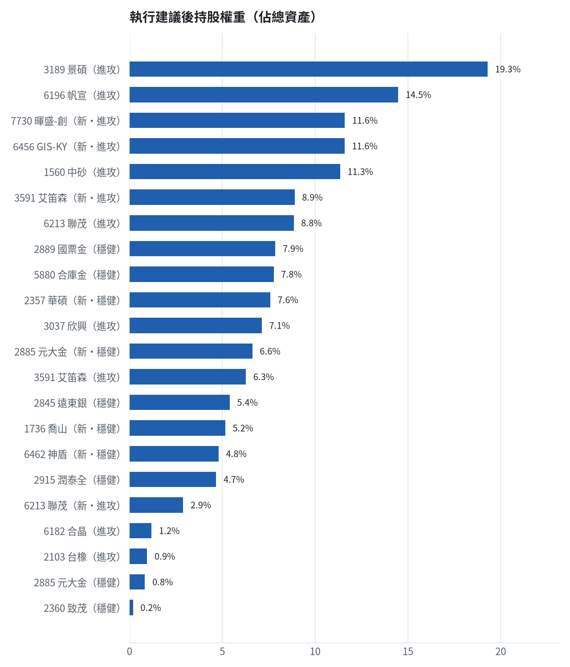
執行後持股配置
• 期貨戶轉入證券戶：361,925 元
台股投資競賽 盤前報告 2026-10-29 | 40

Slide 41
競賽規則檢查
項目 | 結果 | 說明
禁止交易權證 | 通過 | 無權證標的
目前持股率 ≥ 70% | 通過 | 目前 96.3%（每日收盤檢查，未達扣報酬率 0.2%）
執行建議後持股率 ≥ 70% | 通過 | 預估 95.1%（目標 90%）；注意只算實際成交，掛單未成交不算
交易過的標的 ≥ 5（每日收盤追蹤） | 通過 | 已成交 14 檔＋本次建議 = 19 檔；執行後持有 9 檔（未達每次扣報酬率 0.2%）
總交易筆數 ≥ 10 | 通過 | 累計 88 筆＋本次建議 18 筆 = 106 筆；剩餘 22 個交易日
融資借款在自訂上限內 | 通過 | 融資借款 152,163 元 / 上限 2,636,555 元（總資產 30%）
累積報酬為正（才列入排名） | 注意 | 目前累積報酬 -12.11%
台股投資競賽 盤前報告 2026-10-29 | 41

Slide 42
模型健康度與調整 Agent
指標 | 樣本 | 表現
大盤隔夜跳空命中率 | 31 | 87.1%
個股隔夜跳空命中率 | 1095 | 73.8%
一個月推薦實際超額報酬 | 1112 | +0.88%
一個月推薦實際創新高比例 | 1112 | 44.7%
回測：前 20 名創新高率 / 基準 | 4 | 88.2% / 30.3%
回測：前 20 名月超額報酬 | 4 | +6.94%
• 目前未偵測到重大失誤，參數維持不變
台股投資競賽 盤前報告 2026-10-29 | 42

Slide 43
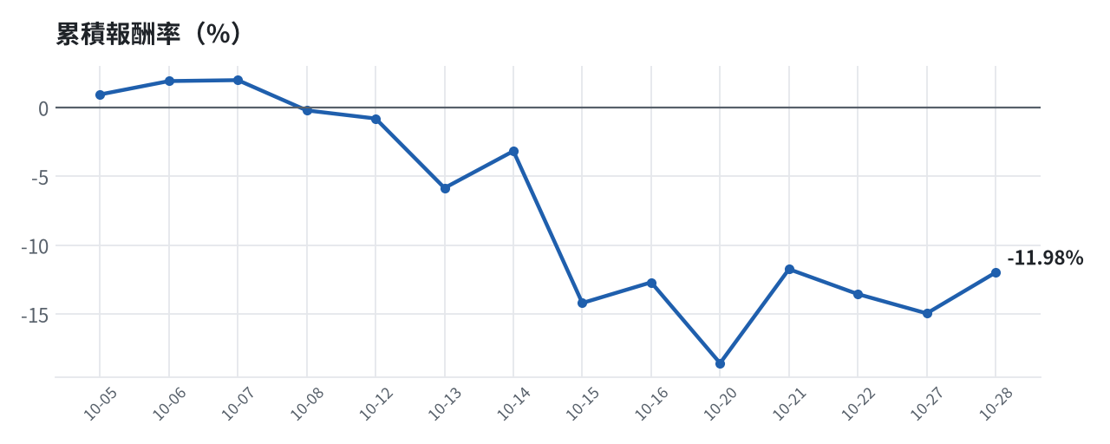
累積報酬走勢
台股投資競賽 盤前報告 2026-10-29 | 43

